Slide 1
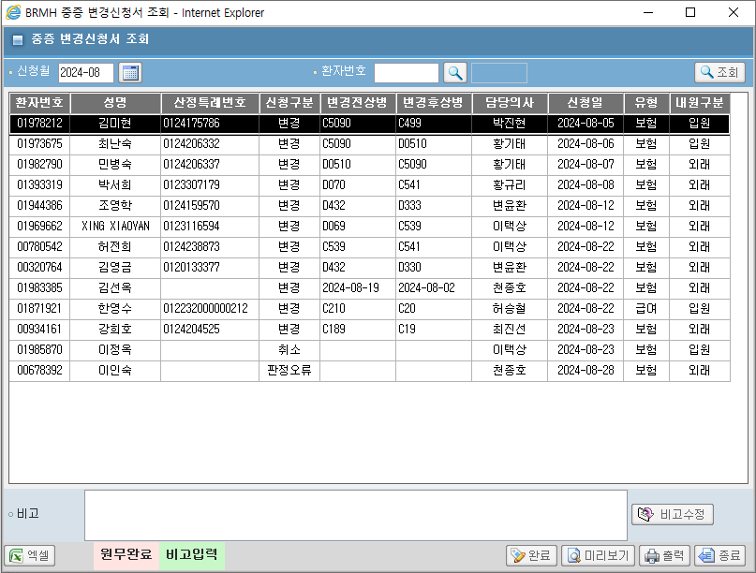
페이지 제목 | 중증변경신청서조회 | 페이지 파일명 | SelectSeriousIllnessModificationApplicationFormCancelAsk.xaml | 요청파트/요청자 | 원무보험 / 김재강 | 요청사이트 | 보라매병원
페이지 경로 | HIS.PA.AC.PI.PI.UI.SelectSeriousIllnessModificationApplicationFormCancelAsk |  |  |  |  | 완료희망일자 | 2024-09.25
중증변경신청서조회 화면 입니다.

